Slide 1
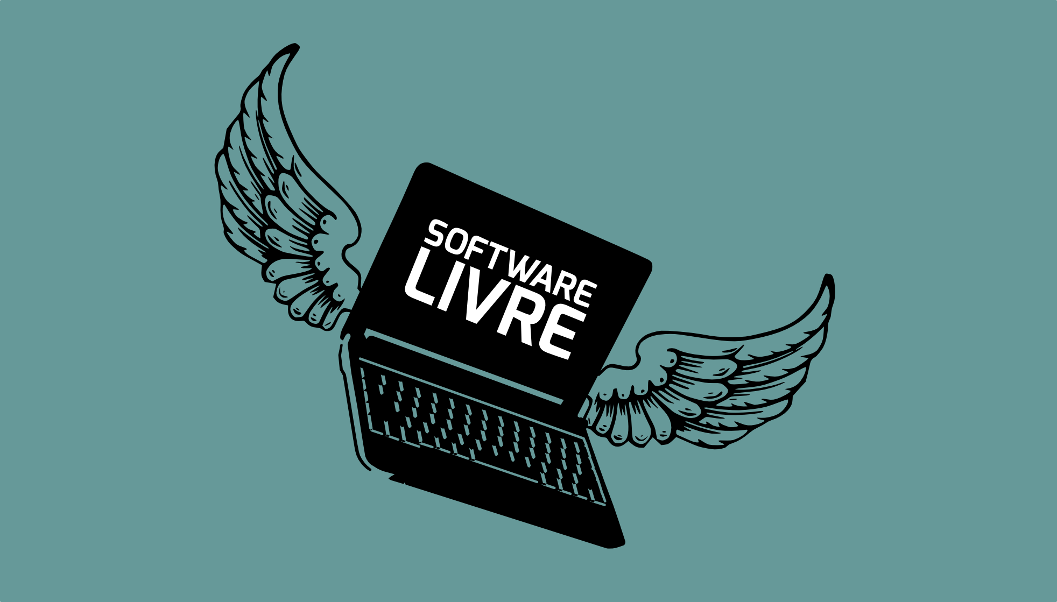

Slide 2
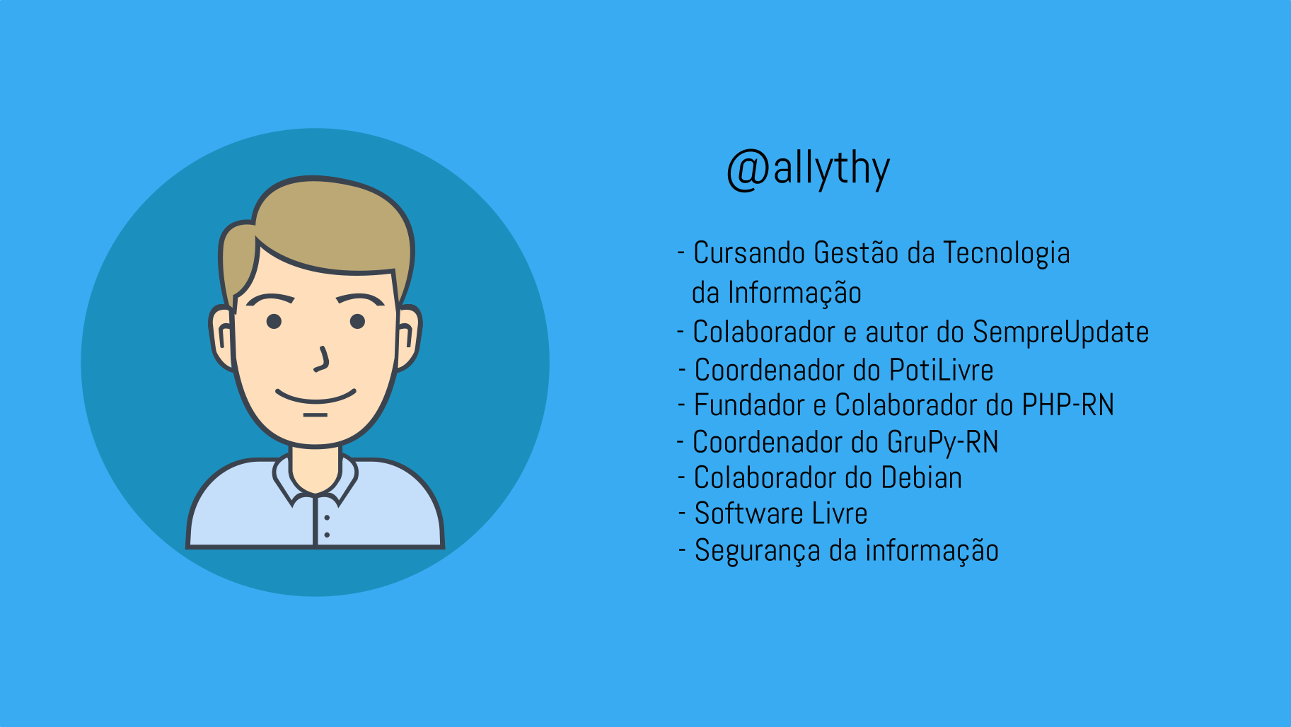

Slide 3


Slide 4
“ Viver sem conhecer o passado
é andar no escuro “
Uma história de Amor e Fúria

Slide 5
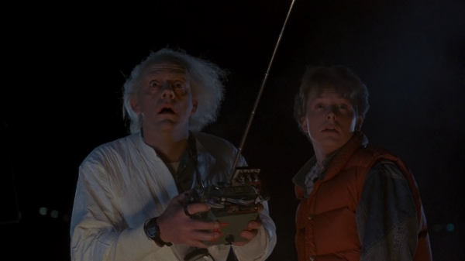
Vamos voltar
alguns anos

Slide 6
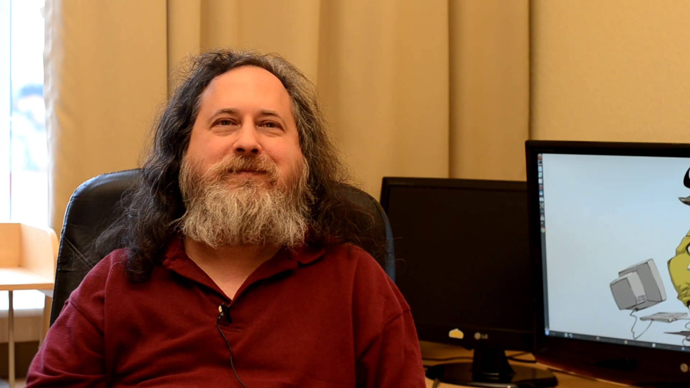
Richard Stallman
Notes:
sistema operacional de tempo compartilhado chamado ITS
Para PDP-10 da Digital

Slide 7

Sistema GNU

Slide 8
GNU’s Not Unix

Slide 9
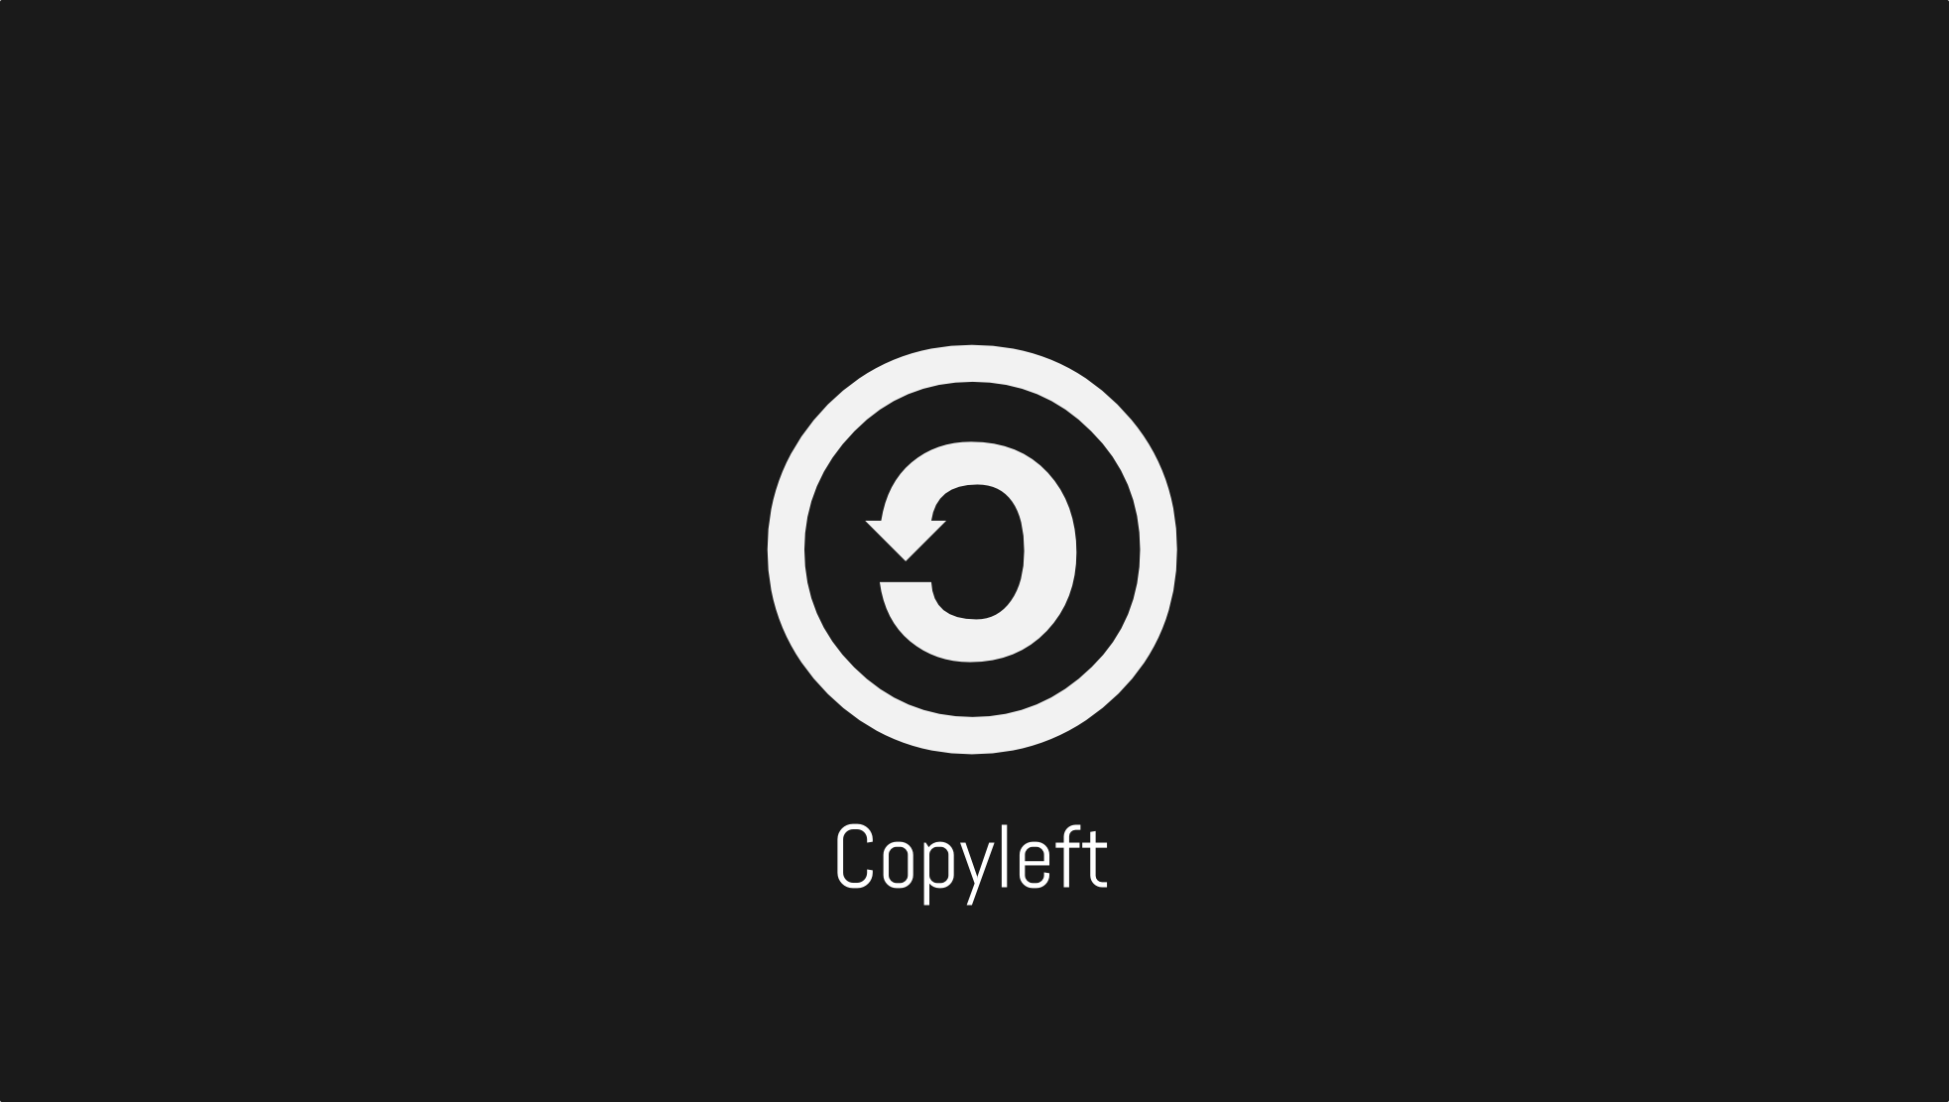
Notes:
Copyleft é como um termo geral que descreve qualquer método que utilize o sistema de direitos autorais para atingir a liberdade do usuário.
O Copyleft como conceito geralmente é implementado nos detalhes de uma licença

Slide 10


Slide 11

A liberdade de executar o programa como você desejar, para qualquer propósito (liberdade 0)

Slide 12
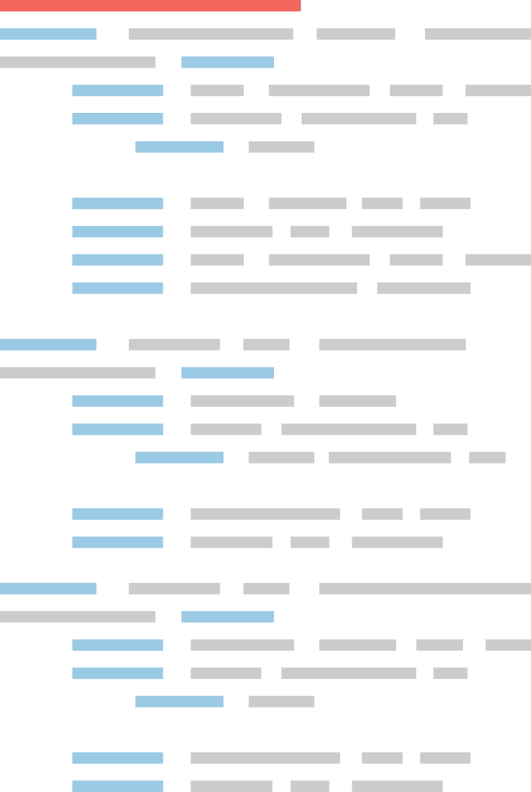
A liberdade de estudar como o programa funciona (liberdade 1)

Slide 13
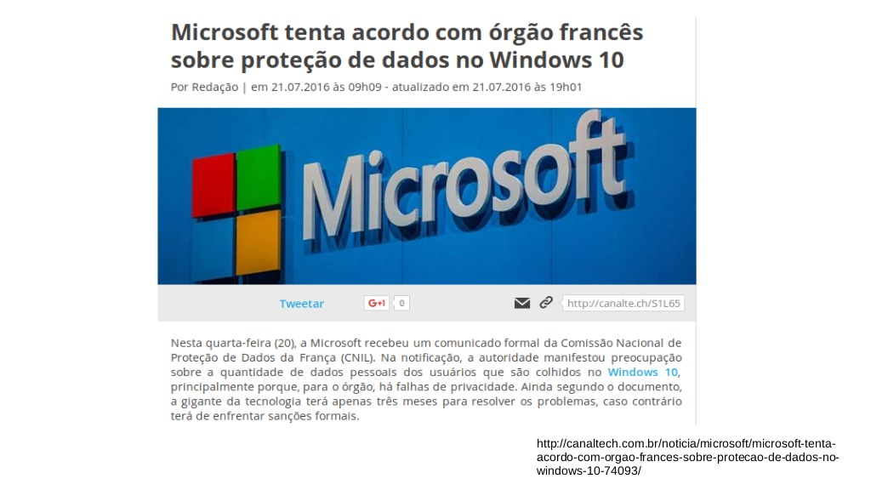

Slide 14
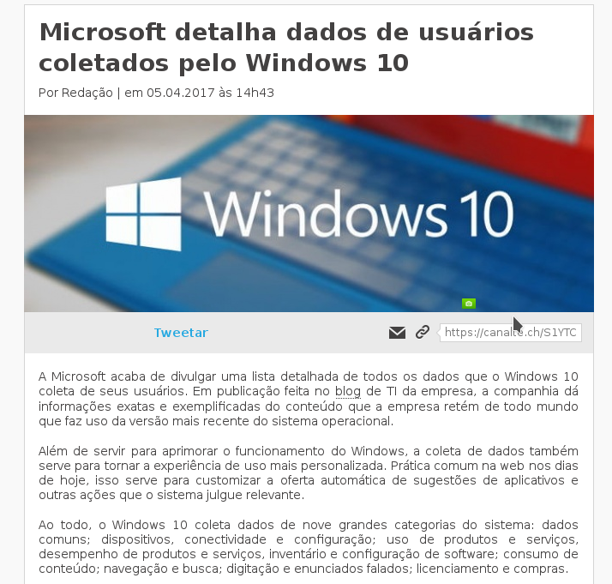
https://canaltech.com.br/noticia/windows-10/microsoft-detalha-dados-de-usuarios-coletados-pelo-windows-10-91776/

Slide 15

A liberdade de redistribuir cópias de modo que você possa ajudar ao próximo (liberdade 2)

Slide 16

A liberdade de distribuir cópias de suas versões modificadas a outros (liberdade 3)

Slide 17
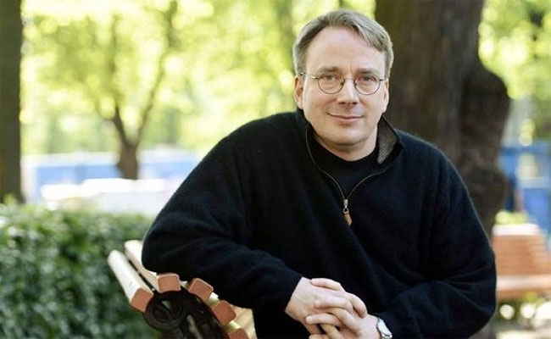
Linus Torvalds
Notes:
Binary Blob é um executavel para o qual não se disponibiliza o seu código-fonte.
Firmwares não são tidos como binary blobs, pois são copiados para o dispositivo e não são executados pelo sistema operacional nem pela CPU.
firmware é o conjunto de instruções operacionais programadas diretamente no hardware de um equipamento eletrônico. É armazenado permanentemente num circuito integrado (chip) de memória de hardware, como uma ROM, PROM, EPROM ou ainda EEPROM e memória flash, no momento da fabricação do componente

Slide 18

Freedo

Slide 19
SO != Kernel

Slide 20
Importância do
Software Livre

Slide 21
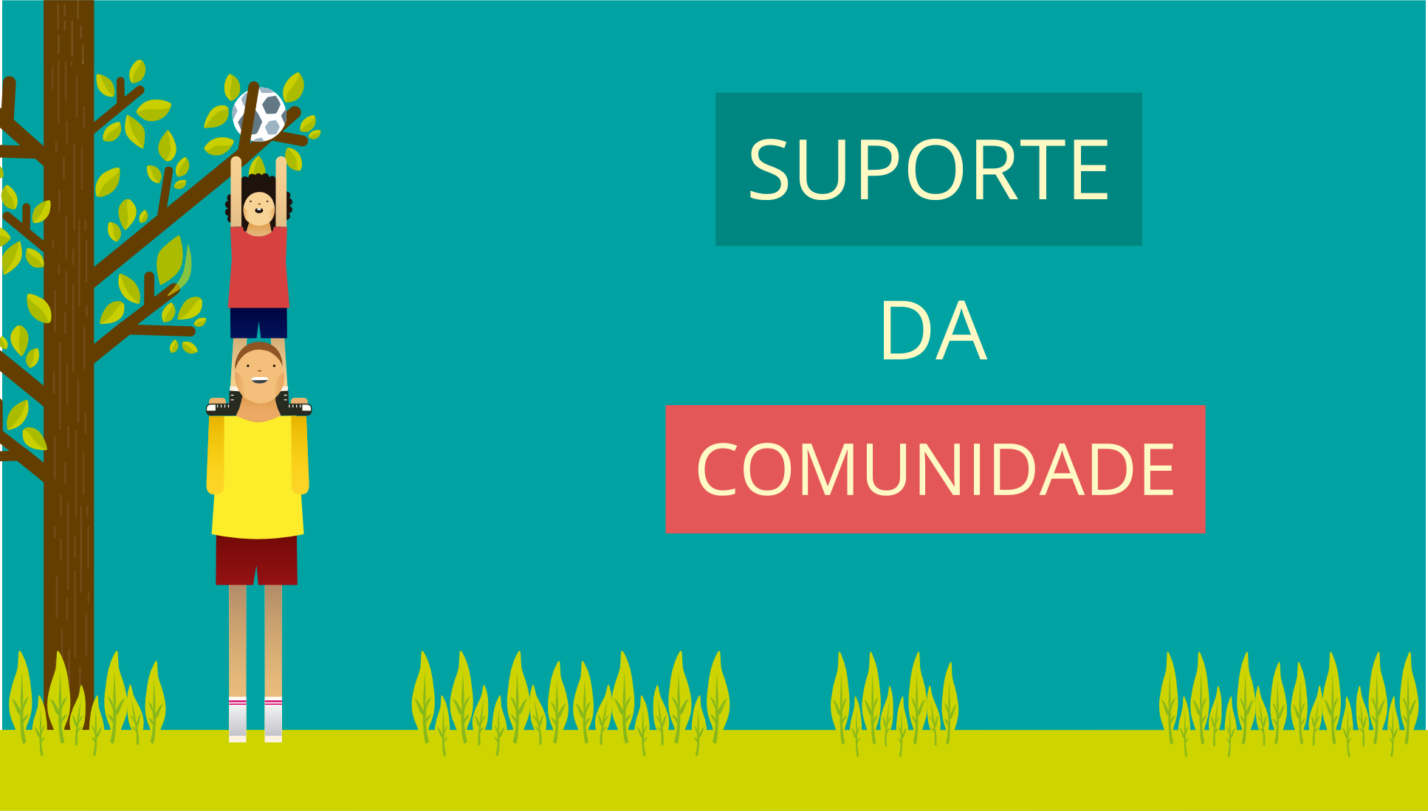

Slide 22

Comunidade do Debian

Slide 23

PotiLivre
Comunidade Potiguar de Software Livre

Slide 24
Quem é o PotiLivre ?
-Comunidade Potiguar de Software Livre
-Independente voluntários
-Filosofia e ao uso do Software Livre
www.potilivre.org

Slide 25


Missão
-Ponto de integração entre as comunidades de Software Livre do RN
-Estrutura simples e eficiente para esforços colaborativos.

Slide 26
Iniciativas
www.potilivre.org
- Organização de eventos
- Palestras em eventos próprios ou não
- Compartilhamento de experiências técnicas
- Suporte a novos usuários
- Apoio a qualquer iniciativa coerente de colaboração
com o Software Livre

Slide 27




Eventos
www.potilivre.org

Slide 28
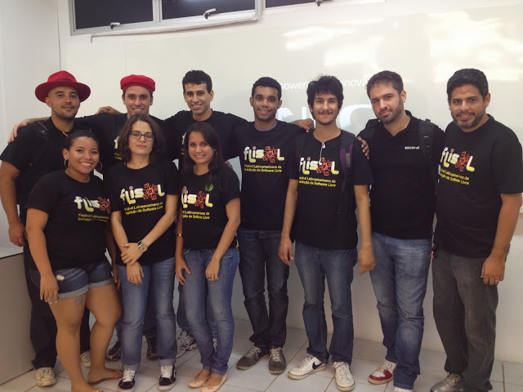
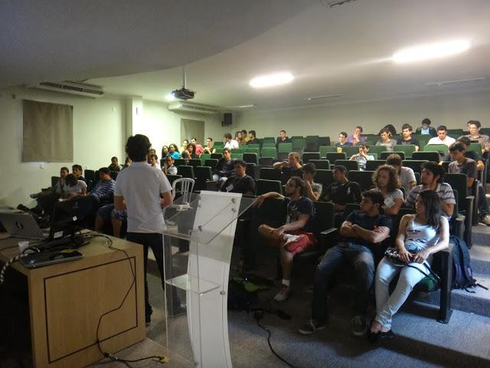
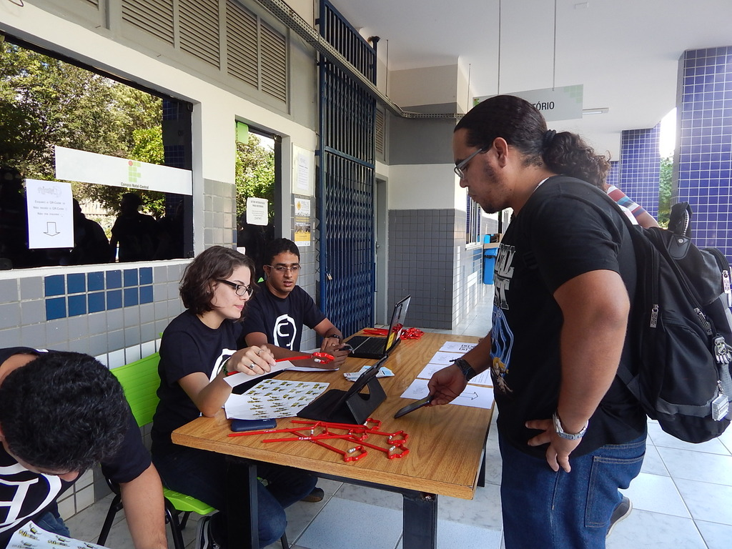
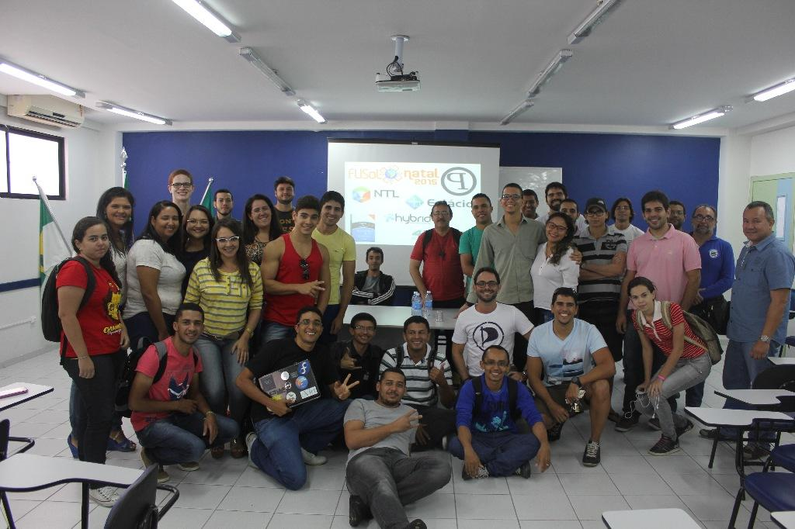
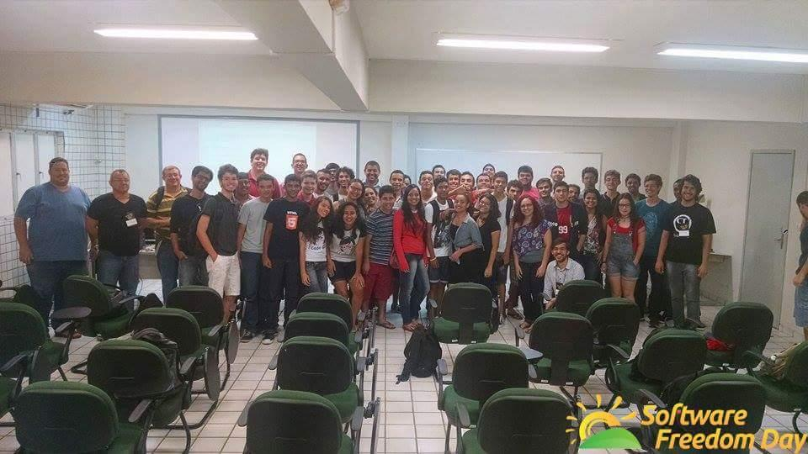
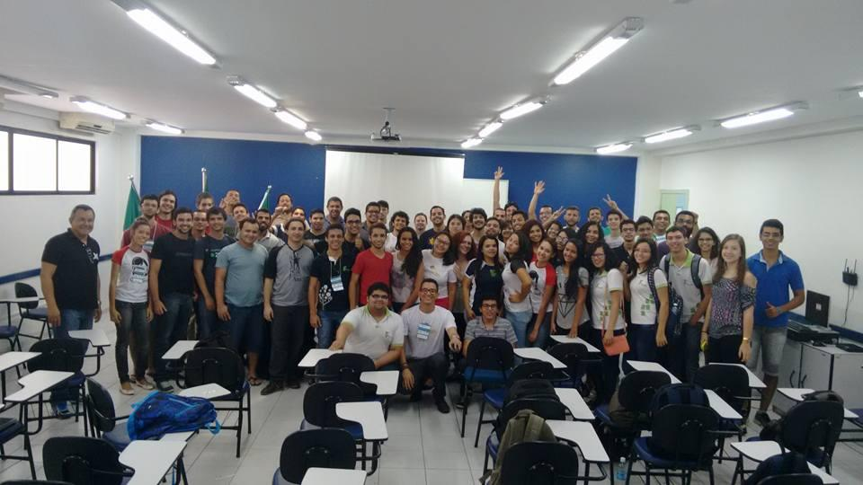
Eventos
FLISOL 2013
SFD 2013
FLISOL 2014
FLISOL 2015
SFD 2015
PYTHON DAY NATAL 2015
www.potilivre.org

Slide 29
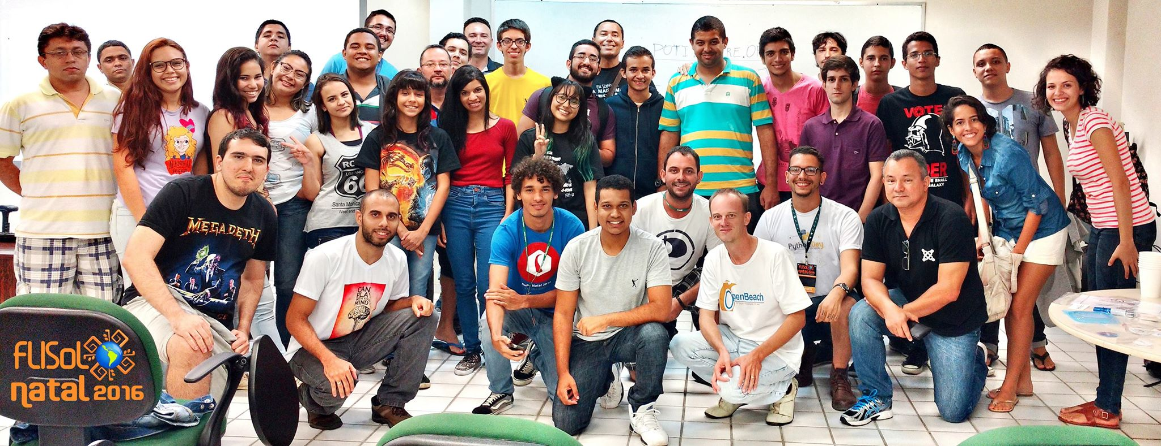
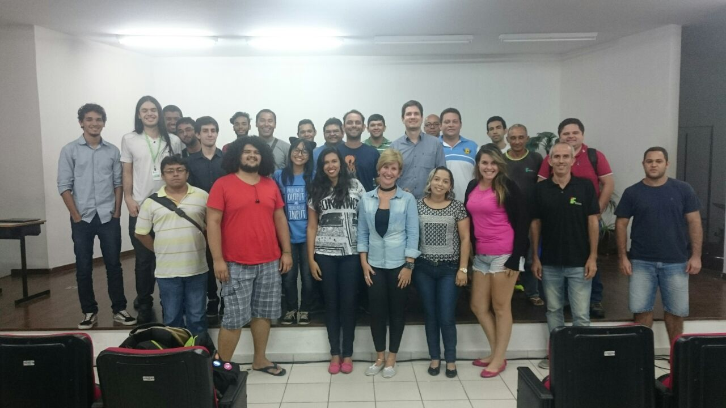
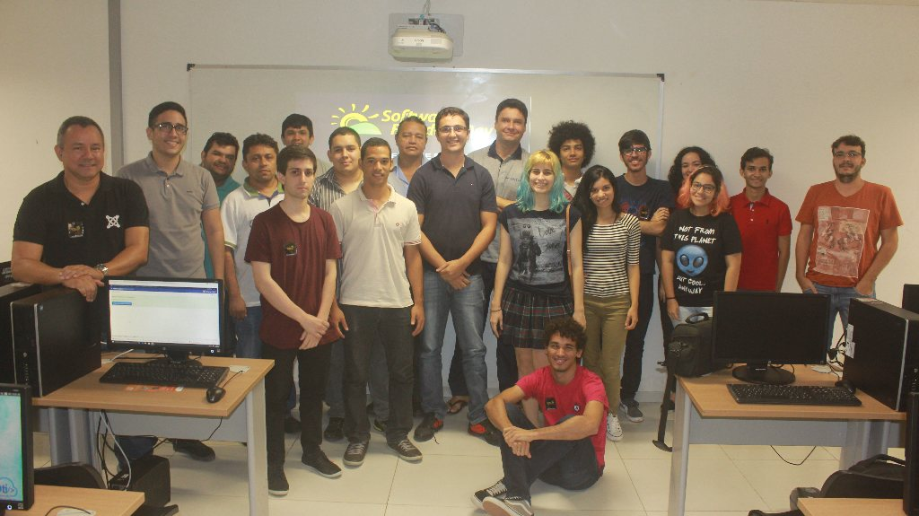
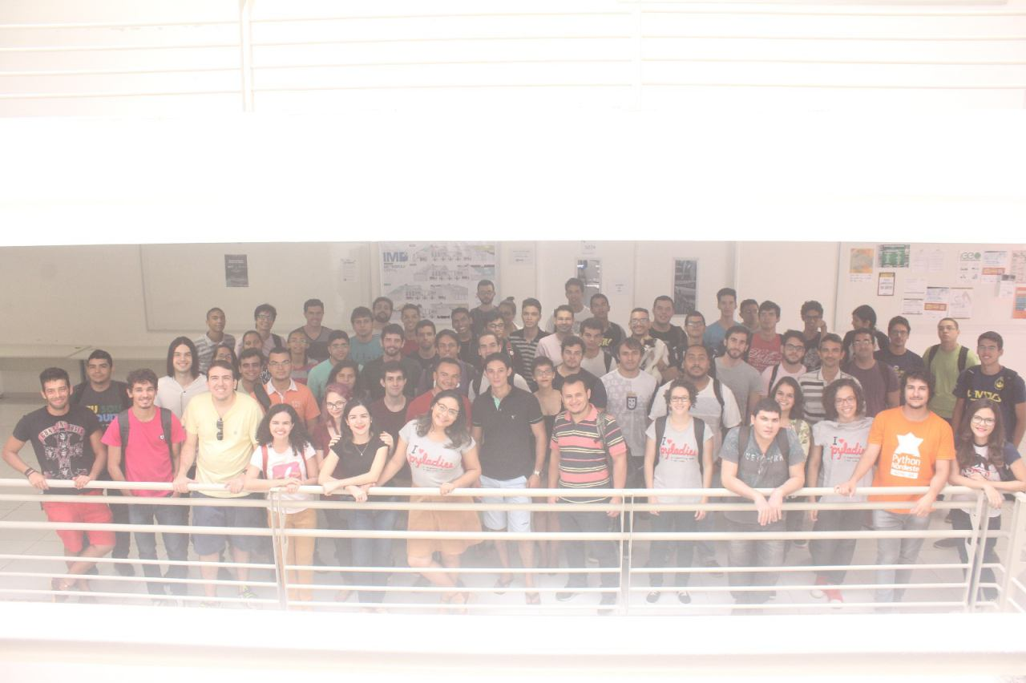
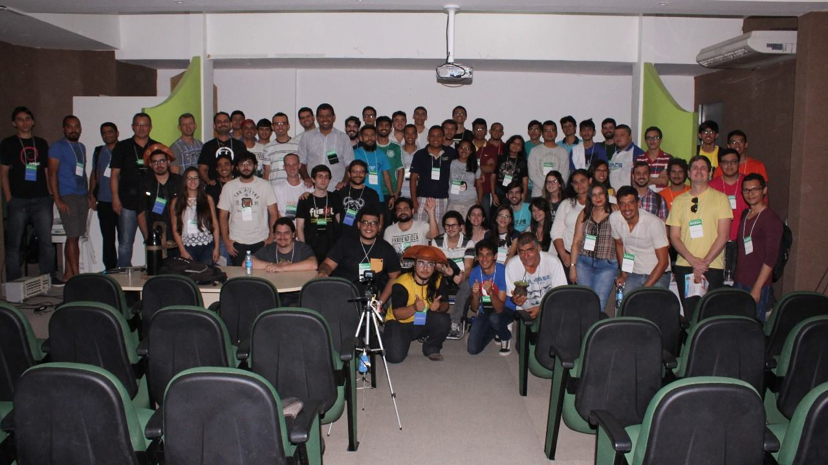
Eventos
FliSol - 2016
III-SELINFO IFRN-2016
SFD - 2016
Python Day - 2016
Poticon -2016

Slide 30
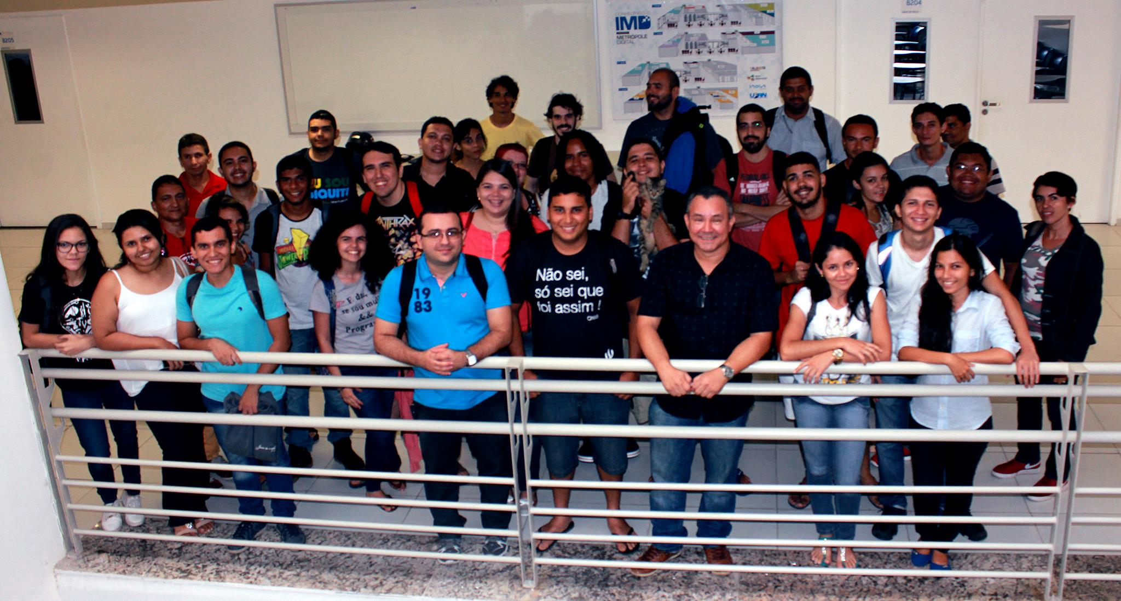
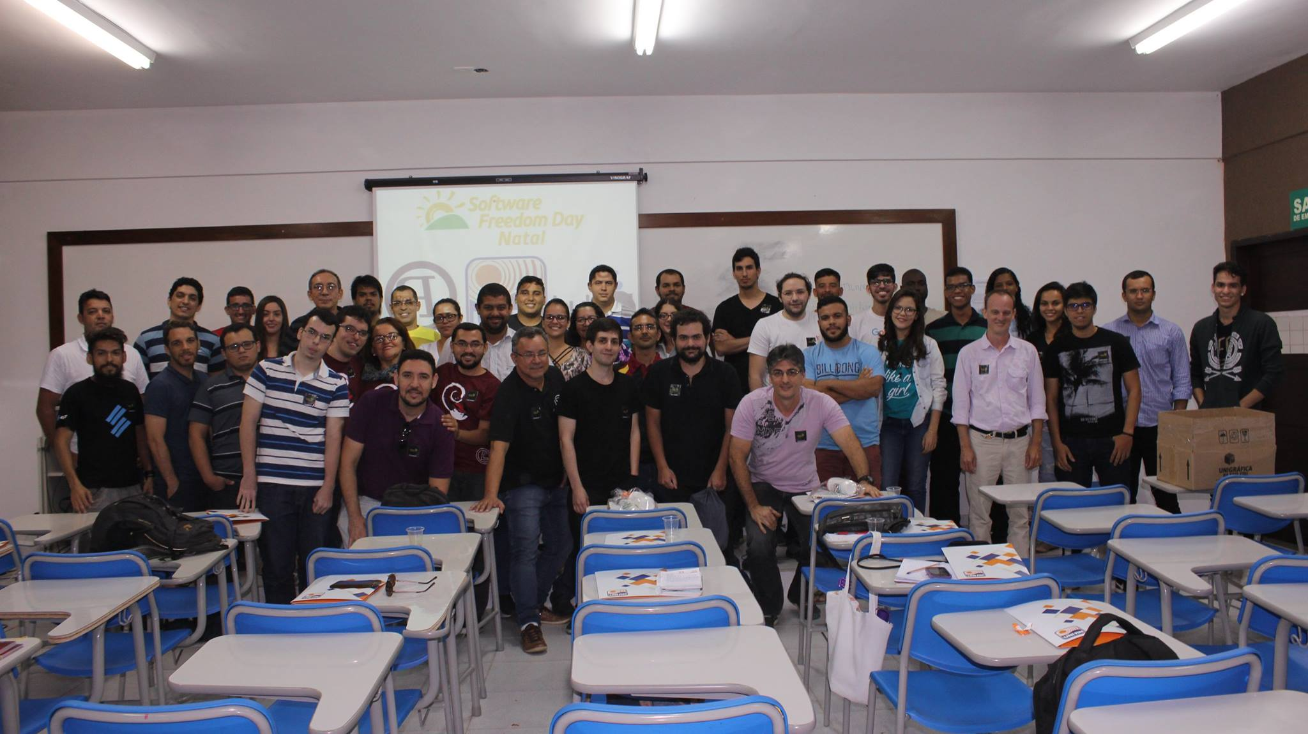
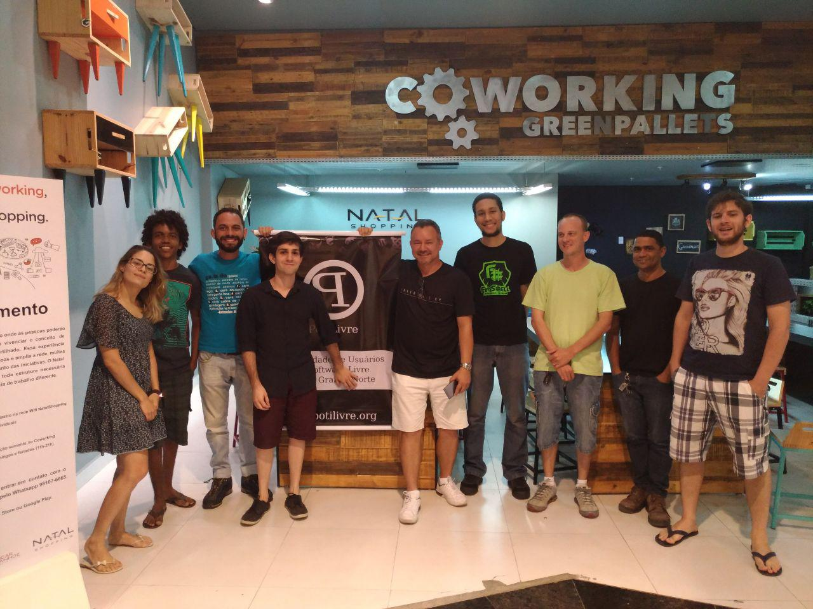
Eventos
FliSol -2017
SFD -2017
Debian Day -2017

Slide 31
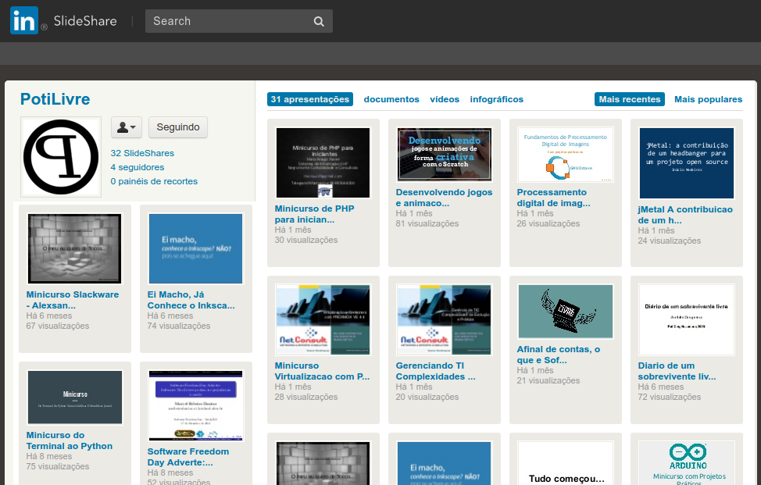
Apresentações das Palestras
pt.slideshare.net/potilivre

Slide 32
“Mude, mas comece devagar, porque a direção é
mais importante que a velocidade”
Clarice Lispector

Slide 33
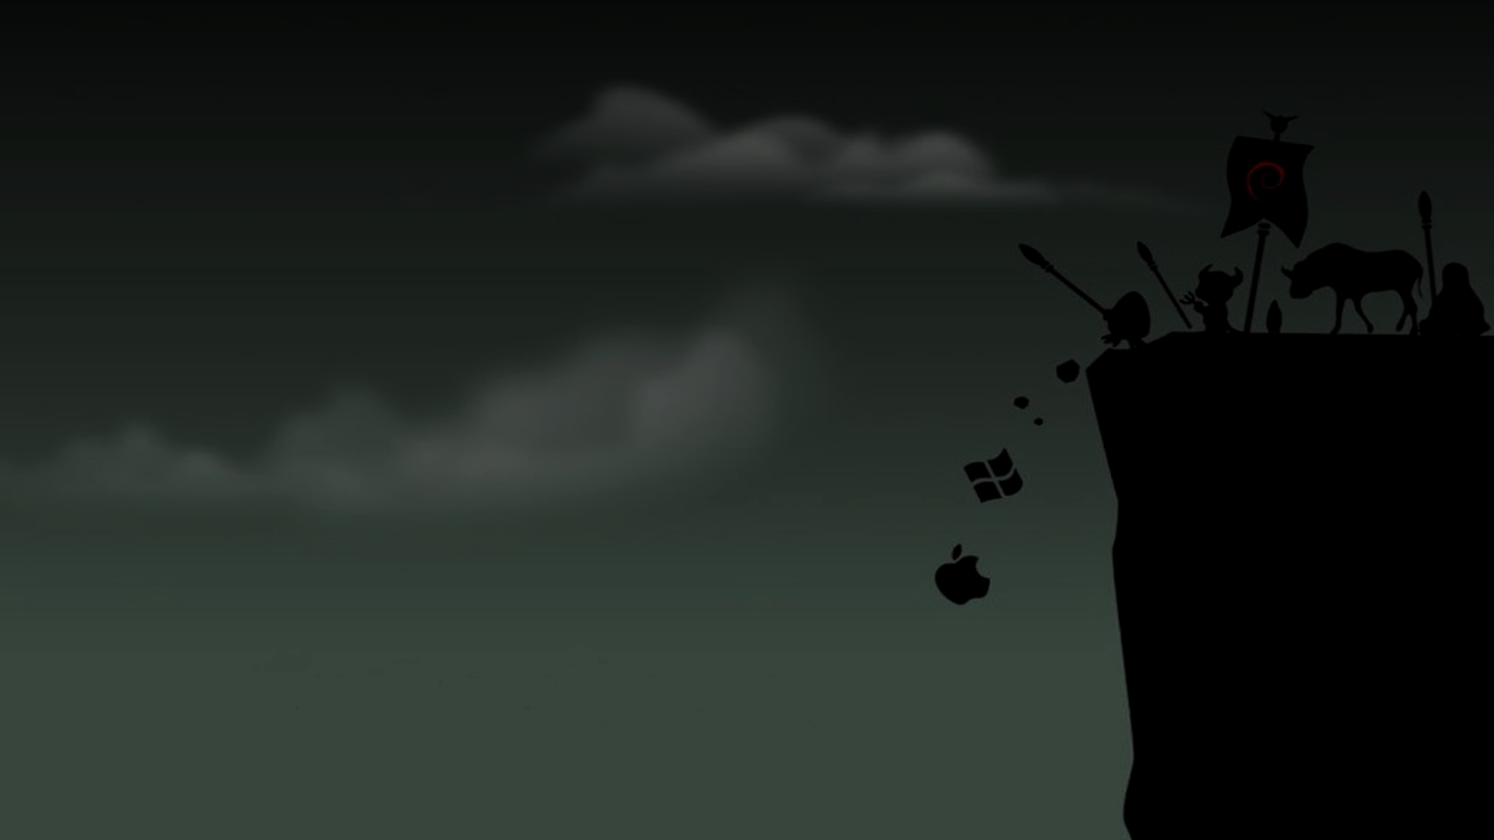
Obrigado

Slide 34
Contato
Telegram → https://t.me/allythy
Site → https://allythy.github.io/
GitHub→ https://github.com/allythy
Creative Commons →https://creativecommons.org/licenses/by/4.0/deed.pt_BR
Imagens → http://www.freepik.com

